Slide 1
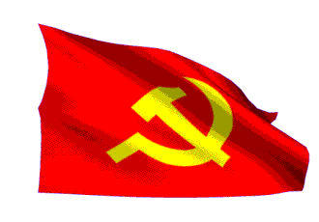
BÀI 10 : NỀN DÂN CHỦ XÃ HỘI CHỦ NGHĨA

Slide 2
NỘI DUNG CHÍNH
Bản chất của nền dân chủ xã hội chủ nghĩa
Xây dựng nền dân chủ xã hội chủ nghĩa ở Việt Nam
b. Nội dung cơ bản của dân chủ trong lĩnh vực chính trị
c. Nội dung cơ bản của dân chủ trong lĩnh vực văn hóa
Những hình thức cơ bản của dân chủ
a. Dân chủ trực tiếp
b. Dân chủ gián tiếp.

Slide 3
Dân chủ là:
Quyền lực thuộc về nhân dân.
Do nhân dân làm chủ trong các lĩnh vực của đời sống xã hội.
Hình thức nhà nước gắn với giai cấp thống trị.
Dân chủ mang bản chất giai cấp
1. Bản chất của nền dân chủ xã hội chủ nghĩa

Slide 4
Bản chất của nền dân chủ xã hội chủ nghĩa
Là nền dân chủ của quảng đại quần chúng nhân dân, được thực hiện chủ yếu bằng nhà nước, dưới sự lãnh đạo của Đảng cộng sản.

Slide 5
Bản chất của nền dân chủ xã hội chủ nghĩa được thể hiện cụ thể trên phương diện nào?
Mang bản chất
của giai cấp công nhân
Bản chất
của nền
dân chủ
xã hội
chủ nghĩa
được thể
hiện trên
năm phương
diện
Cơ sở kinh tế là chế độ Công hữu về
Tư liệu sảnXuất
Là nền dân chủ của nhân
dân lao động
Lấy hệ tư tưởngMác-Lênin làm
nền tảng tinh thần của xã hội
Gắn liền với Pháp luật,
kỉ cương

Slide 6
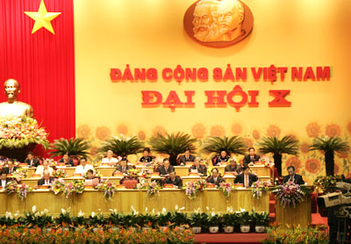
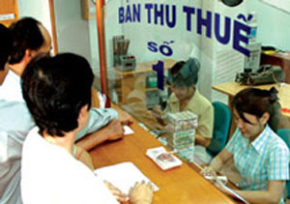
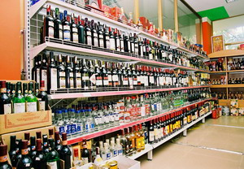
Dân chủ
Pháp luật, kỉ luật, kỉ cương
Tham gia đóng góp ý kiến
Tham gia đóng góp ý kiến
Nộp thuế vào ngân sách Nhà nước
Công dân có quyền kinh doanh
Không làm hàng giả, hàng quốc cấm

Slide 7
2. Xây dựng nền dân chủ xã hội chủ nghĩa ở VN:
Kinh tế (HS tự học sgk)
Chính trị
Văn hóa
Xã hội (HS tự học sgk)

Slide 8
b. Nội dung cơ bản của dân chủ trong lĩnh vực chính trị:
Mọi quyền lực thuộc về nhân dân, trước hết là nhân dân lao động
Biểu hiện:
+Quyền bầu cử, ứng cử vào các cơ quan quyền lực nhà nước
+Quyền tham gia quản lý nhà nước và xã hội, tham gia thảo luận các vấn đề chung của nhà nước
+Quyền kiến nghị với các cơ quan nhà nước...Công dân tham gia vào bầu cử quốc hội…
+ Quyền được thông tin, tự do ngôn luận, tự do báo chí….

Slide 9
dân chủ trong lĩnh vực chính trị
Nghĩa vụ quân sự
Quyền tham gia thảo luận
các vấn đề chung
Biểu quyết khi nhà nước
trưng cầu dân ý

Slide 10
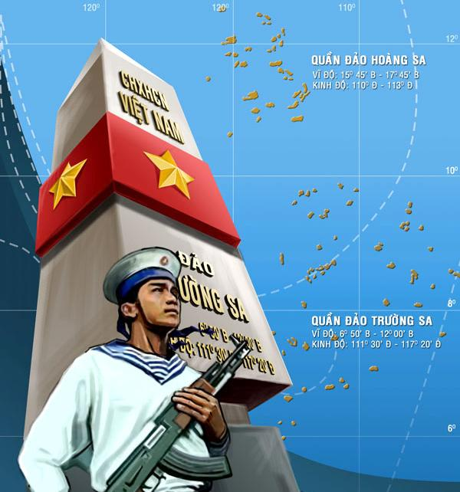
NGHĨA VỤ
BẢO VỆ TỔ QUỐC.
tham gia bảo vệ an ninh quốc gia, giữ gìn trật tự, an toàn xã hội..

Slide 11
Quyền bầu cử và ứng cử vào bộ máy Nhà nước :
Tuổi bầu cử : công dân CHXHCN VN đủ 18 tuổi trở lên
Tuổi ứng cử : công dân CHXHCN VN đủ 21 tuổi trở lên
Người bầu cử đại biểu Quốc hội: phải đáp ứng các yêu cầu quy định tại Luật tổ chức Quốc hội
Người bầu cử đại biểu Hội đồng nhân dân: phải đáp ứng các yêu cầu Luật tổ chức chính quyền địa phương
Quyền tham gia quản lý nhà nước
Ứng cử đại biểu Quốc hội và Hội đồng nhân dân các cấp khi đủ tiêu chuẩn, điều kiện theo quy định.
Tham gia hoạt động trong các cơ quan nhà nước.
Tham gia thảo luận, cho ý kiến trực tiếp đối với các vấn đề ở tầm quốc gia khi Nhà nước tổ chức trưng cầu dân ý

Slide 12
c. Nội dung cơ bản của dân chủ trong lĩnh vực văn hóa:
Là thực hiện quyền làm chủ của công dân trong lĩnh vực văn hóa
Biểu hiện: Công dân được hưởng các quyền:
+ Quyền được tham gia vào đời sống văn hóa
+ Quyền được hưởng các lợi từ sáng tạo văn hóa, nghệ thuật của chính mình
+ Quyền sáng tác, phê bình văn học, nghệ thuật.
Đồng thời công dân có nghĩa vụ:
Tôn trọng, giữ gìn và phát huy những giá trị văn hóa dân tộc.

Slide 13
Dân chủ trong lĩnh vực văn hóa
Được sáng tác nghệ thuật
Thưởng thức các tác phẩm
nghệ thuật
Tham gia vào hoạt động văn hoá

Slide 14
3. CÁC HÌNH THỨC CỦA DÂN CHỦ
 | DÂN CHỦ TRỰC TIẾP | DÂN CHỦ GIÁN TIẾP
ĐỊNH NGHĨA | Là hình thức dân chủ với những quy chế, thiết chế để nhân dân thảo luận, biểu quyết, tham gia trực tiếp vquyết định công việc của cộng đồng, của Nhà nước. | Là hình thức dân chủ thông qua những quy chế, thiết chế để nhân dân bầu ra những người đại diện thay mặt mình quyết định các công việc chung của cộng đồng, của Nhà nước.
ƯU ĐIỂM | Công dân phản ánh trực tiếp nguyện vọng => tính quần chúng rộng rãi | - Thống nhất nguyện vọng từ T.Ư đến địa phương
HẠN CHẾ | Phụ thuộc trình độ nhận thức người dân Khó thống nhất ý kiến | Nguyện vọng người dân không được phản ánh trực tiếp Phụ thuộc trình độ người đại diện
Hình thức | Trưng cầu dân ý, thực hiện sáng kiến pháp luật | Quốc hội và Hội đồng nhân dân các cấp (là hình thức chủ yếu của chế độ dân chủ đại diện)

Slide 15
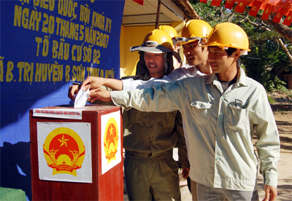
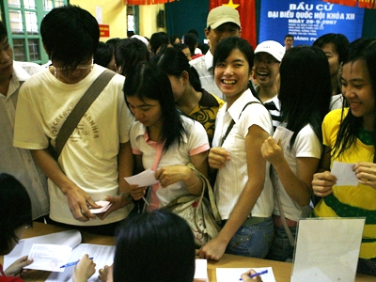
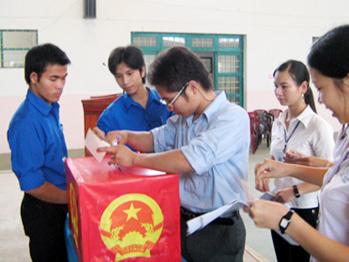
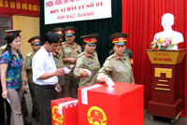

Slide 16
